Slide 1


INDUSTRIE 4.0 ET USINE FUTURE
Système de contrôle d’accès automatisé via ESP32 et RFID
Encadré par : Mr. Hosni
Réalisé par :
DRIEF Nisrine ISSOUMMOUR AmaL BOUTARHAT Alae BELLMIR Yahya CHEGDATI Chouaib AOUSSAR Wissal
HJIRT Soufia EL RHAZI Kaoutar
HATTAKI Kawter

Slide 2

01
Introduction
02
Architecture technique
PLAN
03
Logiciels et outils de développement
04
Pipeline de Développement
05
Conclusion

Slide 3
INTRODUCTION
01
Ce projet développe un système de contrôle d’accès automatisé via RFID, utilisant un microcontrôleur ESP32 intégré à un environnement IoT sécurisé. Les identifiants RFID sont validés en temps réel via une base de données MySQL distante. En cas d’autorisation, un relais commande l’ouverture de porte. Une interface web en PHP permet la gestion des utilisateurs et la consultation des journaux d’accès. Le système assure traçabilité, interopérabilité matériel-logiciel, et s’inscrit pleinement dans la logique de l’Industrie 4.0.

Slide 4
INTRODUCTION
02
Objectifs du projet :
Concevoir un système intelligent de contrôle d’accès à une salle
Utiliser des technologies embarquées compatibles avec l’Industrie 4.0
Assurer une traçabilité complète des accès.
Permettre une gestion centralisée des utilisateurs via une interface web

Slide 5
INTRODUCTION
03
Objectifs techniques :
Lire les identifiants RFID avec un microcontrôleur ESP32.
Envoyer les données au serveur pour validation via HTTP POST (MySQL).
Commander une serrure électrique via un relais en cas d’accès autorisé.
Enregistrer toutes les tentatives d’accès avec horodatage.
Créer une interface web (PHP) pour gérer les badges et visualiser les historiques.

Slide 6
INTRODUCTION
04
Objectifs pédagogiques :
Renforcer les compétences en IoT, systèmes embarqués, bases de données, développement web, et favoriser le travail d’équipe autour d’un projet complet.

Slide 7
INTRODUCTION
05
Contraintes rencontrées:
1. Contraintes financières et matérielles :
Budget limité ayant nécessité l’achat personnel de composants (câbles, breadboards, serrure).
Disponibilité limitée du matériel : plusieurs modules ESP32 et lecteurs RFID défectueux.
Nécessité de tester plusieurs composants avant d’en trouver des fonctionnels.

Slide 8
INTRODUCTION
06
Contraintes rencontrées:
2. Contraintes techniques
Problèmes de compatibilité : Incompatibilités entre certains lecteurs RFID et l’ESP32, ce qui a nécessité des essais multiples et une adaptation du code.
Connexion Wi-Fi instable : ce qui perturbe la communication entre l’ESP32 et le serveur

Slide 9
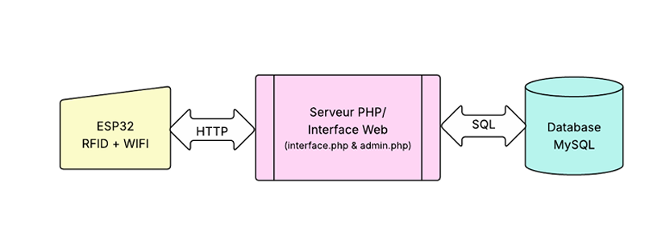
08
ARCHITECTURE TECHNIQUE

Slide 10
09
ARCHITECTURE TECHNIQUE
1. Composants Matériels:
ESP32 (Microcontrôleur): L’ESP32 contrôle la lecture des badges RFID via un module dédié. Il assure la connexion WiFi pour communiquer avec le serveur distant et reçoit la réponse d’autorisation et active le relais pour déverrouiller la porte. Donc il permet de centraliser la gestion matérielle et réseau du système

Slide 11
10
ARCHITECTURE TECHNIQUE
Le module RFID permet de lire l’identifiant unique (UID) des badges sans contact, grâce à des ondes radio. Le projet utilise notamment le module RC522, fonctionnant à la fréquence de 13.56 MHz, qui transmet l’UID à l’ESP32 pour traitement. Ce module est essentiel pour la détection rapide et sécurisée des cartes RFID.

Slide 12
11
ARCHITECTURE TECHNIQUE
La connexion WiFi de l’ESP32 est utilisée pour envoyer les données des badges au serveur via des requêtes HTTP. Cette communication en temps réel permet la vérification de l’UID dans la base de données et la réception rapide de la décision d’autorisation. Par consequnet La stabilité du réseau est donc cruciale pour assurer un fonctionnement fiable du système.

Slide 13
12
ARCHITECTURE TECHNIQUE
2. Composants Logiciels
Serveur PHP / Interface Web:
- Traite les requêtes HTTP POST de l’ESP32 pour vérifier les UID.
- Renvoie une réponse d’autorisation (GRANTÉ/REFUSÉ) au format JSON.
- Interface sécurisée pour administrateurs : gestion des badges et consultation des logs.

Slide 14
13
ARCHITECTURE TECHNIQUE
2. Composants Logiciels
Base de données MySQL :
- Stocke les UID autorisés dans la table badges_autorises (UID, nom, date d’ajout).
- Enregistre l’historique des accès dans logs_access (UID, date, heure, statut).
- Garantit la traçabilité complète des tentatives d’accès.

Slide 15
14
LOGICIELS ET OUTILS DE DÉVELOPPEMENT
Cette section détaille l'environnement logiciel mis en place pour le fonctionnement et la gestion de notre système de contrôle d'accès.
Points clés qui seront abordés:
Environnement de développement local (XAMPP)
Scripts PHP pour la logique serveur
Base de données MySQL
Synthèse du fonctionnement logiciel

Slide 16
15
L'Environnement Local : XAMPP
Pour ce projet, aucun serveur distant n’est utilisé, l'ensemble des opérations s'exécute localement grâce à XAMPP qui joue le rôle de serveur de développement.
Composants de XAMPP utilisés :
Apache : Serveur web pour l'exécution des fichiers PHP.
MySQL : Système de gestion de base de données.
phpMyAdmin : Interface web pour une gestion facilitée de la base de données MySQL.

Slide 17
16
Les Scripts PHP : Interface et Administration
interface.php : Point de contact ESP32-Serveur
Contacté par l'ESP32 via une requête HTTP.
L'ESP32 envoie une requête POST contenant l'UID du badge.
Actions principales :
1.Récupère l'UID envoyé par l'ESP32.
2.Interroge la base de données pour vérifier si cet UID est autorisé.
3.Renvoie une réponse en texte simple : 'GRANTED' ou 'REFUSE'.

Slide 18
17
Les Scripts PHP : Interface et Administration
admin.php : Interface d'Administration Web
Propose une interface web pour l'administrateur.
Accessible localement via un navigateur
(ex: http://localhost/admin.php).
Fonctionnalités :
Consulter les badges autorisés.
Ajouter/supprimer des UID.
Afficher les logs des tentatives d'accès.

Slide 19
18
Base de Données MySQL : Stockage et Suiv
Deux tables principales structurent notre base de données :
badges_autorises : Contient tous les UID autorisés à accéder.
logs_access : Archive toutes les tentatives d'accès, qu'elles soient acceptées ou refusées.
Exemple de structure de la table logs_access :
uid (TEXT)
date_heure (DATETIME)
statut (TEXT) - ex: "GRANTED", "DENIED"
.

Slide 20
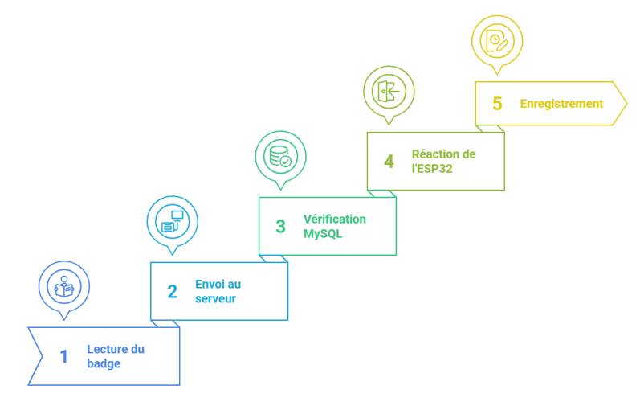
19
Workflow

Slide 21
20
PIPELINE DE DÉVELOPPEMENT DU SYSTÈME
1. Développement du côté serveur
2. Programmation de l’ESP32
3. Intégration et tests
3. Configuration matérielle et câblage

Slide 22
21
DÉVELOPPEMENT CÔTÉ SERVEUR
Installation d’un environnement local avec XAMPP (Apache, PHP, MySQL)
Création des tables : utilisateurs, logs d’accès
Développement de l’API PHP pour traitement des requêtes HTTP
Création d’une interface web d’administration

Slide 23
22
2. PROGRAMMATION DE L'ESP32
• Configuration d'environnement de développement (IDE Arduino)
• Implémentation de la lecture des badges RFID
• Développement de la communication WiFi avec le serveur
• Programmation du contrôle du mécanisme d'ouverture

Slide 24
23
3. INTÉGRATION ET TESTS
• Connecter l'ESP32 au réseau WiFi
• Tester la communication avec le serveur
• Vérifier le bon fonctionnement du contrôle d'accès
• Tester l'interface d'administration

Slide 25
24
4. CONFIGURATION MATÉRIELLE ET CÂBLAGE
Montage sur breadboard
Connexion du lecteur RFID à l’ESP32
Installation du relais ou servomoteur pour la serrure
Mise en place de l’alimentation

Slide 26
THANK YOU

